Slide 1
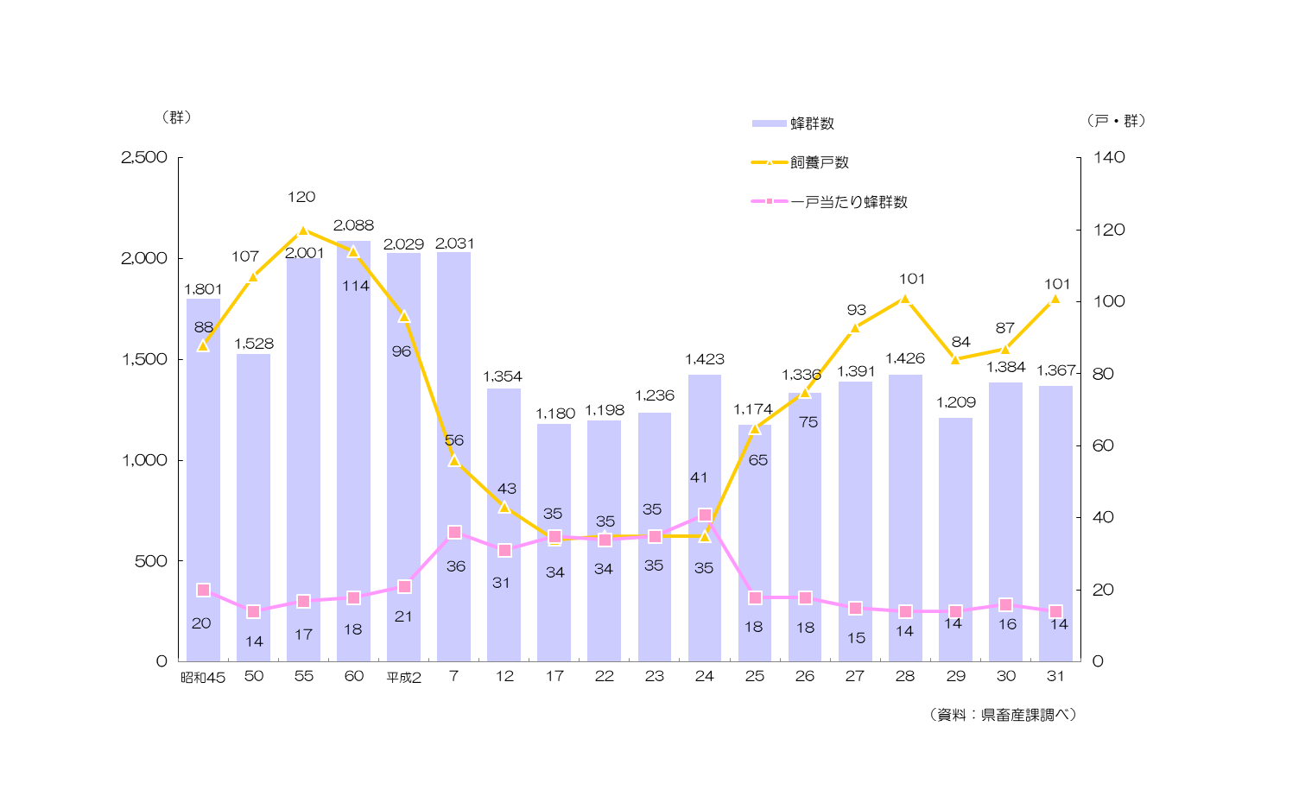
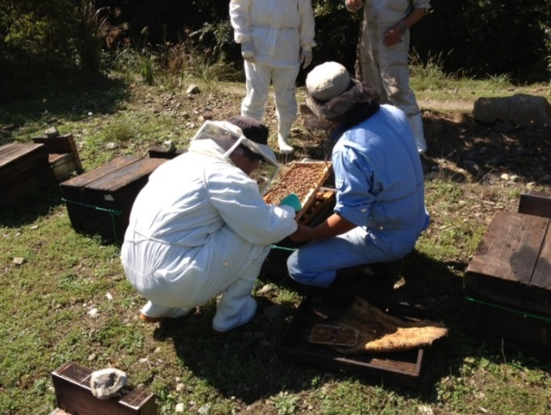
畜種別の動向
養 蜂
セイヨウミツバチを中心に、蜂蜜の生産の他、イチゴやメロンなどの園芸作物の受粉交配用に県内全域で飼育されています。
（１）飼養状況
※平成25年以降は法改正に伴い、趣味養蜂家の戸数および群数を含む。
・平成3１年の蜂群数は1,367群で、前年に比べ17群（1.2％）減少した。
・飼養戸数は101戸で、前年に比べ14戸（16.1%）増加した。
蜜蜂の衛生検査作業
－１１ －

